Slide 1
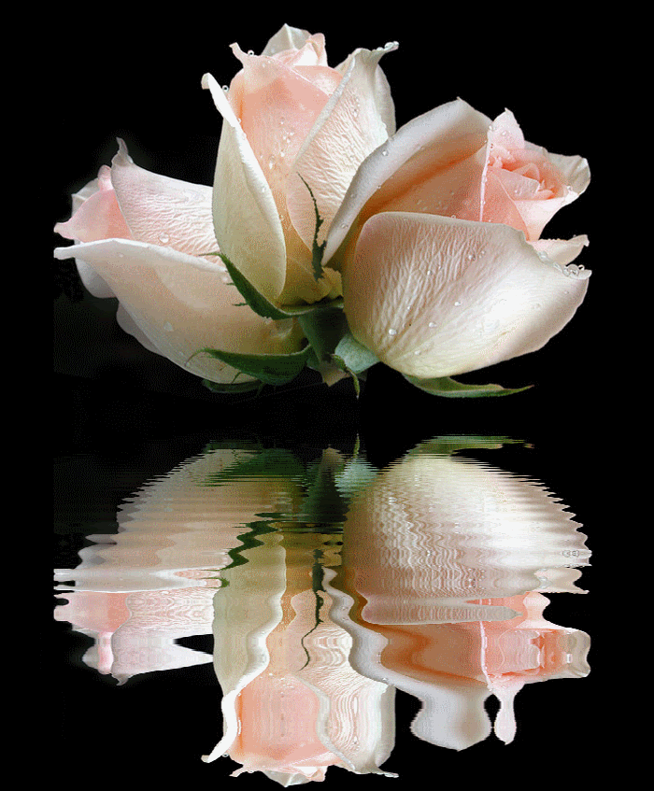
ক্লিক করুন
সময়ঃ ০১ মিনিট
স্বাগতম
স্বাগতম
স্বাগতম

Slide 2
সময়ঃ ০২মিনিট
মোহাঃ রবিউল ইসলাম (সিনিয়র শিক্ষক)
ধলসা পয়ারী হযরত ওমর ফারুক দাখিল মাদরাসা, খয়েরপুর,মিরপুর, কুষ্টিয়া,বাংলাদেশ।
ক্লিক করুন

Slide 3
সময়ঃ ০০ মিনিট
শ্রেণিঃপ্রথম শ্রেণি
বিষয়ঃ আমার বাংলা বই
বিশেষ পাঠঃ রুবির বাগান। পাঠ্যাংশঃ
(“রুবির একটি বাগান আছে...জবার রং লাল।”)
মোট শিক্ষার্থীঃ ৩৭ জন
উপস্থিত শিক্ষার্থীঃ ৩৩ জন
শ্রেণিঃ প্রথম
সময়ঃ ৫০মিনিট
পাঠ ৪৬
রুবির বাগান
রুবির একটি বাগান আছে। সেখানে নানা রকম ফুলের গাছ। একদিকে লাল গোলাপের সারি। আরেক দিকে হলুদ গাঁদার গাছ। তার পাশে আছে জবা ফুলের ঝোপ। জবার রঙ লাল।
আমার বাংলা বই
শ্রেণিঃ প্রথম
জাতীয় শিক্ষাক্রম ও পাঠ্যপুস্তক বোর্ড, বাংলাদেশ
ক্লিক করুন

Slide 4
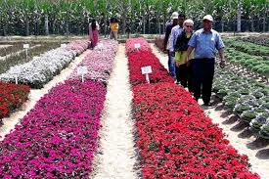
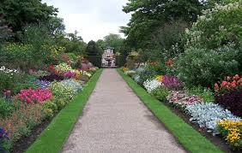
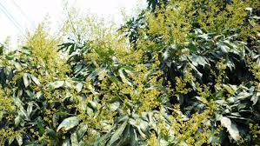
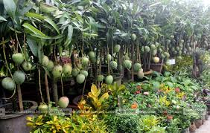
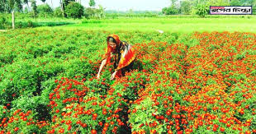
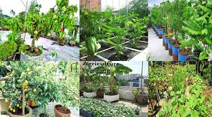
সময়ঃ ০৫ মিনিট
বলতো আমাদের পাঠ্যসূচি কী হতে পারে?
এটি কার বাগান?
ছবিতে কী কী দেখতে পারছ?
ক্লিক করুন

Slide 5
প্রত্যাশিত শিখনফলঃ
সময়ঃ ০০ মিনিট
প্রত্যাশা করা যাচ্ছে যে, এ পাঠ শেষে শিক্ষার্থীরা...
১. আমাদের দেশের নাম বলতে পারবে।
২. শুদ্ধ উচ্চারণে “রুবির একটি বাগান... জবার রং লাল” অংশটুকু পাঠ করতে পারবে।
৩. বানান করে পড়তে পারবে।
৪. লেখনবোর্ডে বানান করে লেখতে পারবে।
ক্লিক করুন

Slide 6
আদর্শ পাঠ
সময়ঃ ০৪ মিনিট
রুবির বাগান
রুবির একটি বাগান আছে।
সেখানে নানা রকম ফুলের গাছ।
ক্লিক করুন

Slide 7
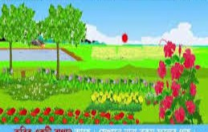
সরব পাঠ
সময়ঃ ০৪ মিনিট
রুবির বাগান
রুবির একটি বাগান আছে।
সেখানে নানা রকম ফুলের গাছ।
ক্লিক করুন

Slide 8
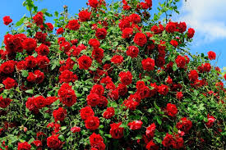
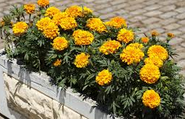
আদর্শ পাঠ
সময়ঃ ০৪ মিনিট
একদিকে লাল গোলাপের সারি।
আরেক দিকে হলুদ গাঁদার গাছ।
ক্লিক করুন

Slide 9
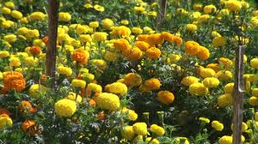
সরব পাঠ
সময়ঃ ০৫ মিনিট
একদিকে লাল গোলাপের সারি।
আরেক দিকে হলুদ গাঁদার গাছ।
ক্লিক করুন

Slide 10
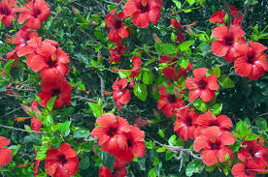
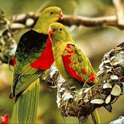
আদর্শ পাঠ
সময়ঃ ০৪মিনিট
তার পাশে আছে জবা ফুলের
ঝোপ। জবার রঙ লাল।
ক্লিক করুন

Slide 11
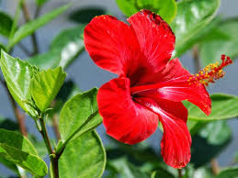
সরব পাঠ
সময়ঃ ০৫ মিনিট
তার পাশে আছে জবা ফুলের
ঝোপ। জবার রঙ লাল।
ক্লিক করুন

Slide 12
সময়ঃ ০৭ মিনিট
শিক্ষার্থীদের বোর্ড ব্যবহারঃ
রুবির, একটি, বাগান, রকম,
ফুলের, গোলাপের, হলুদ , গাঁধার,জবা,ঝোপ
ক্লিক করুন

Slide 13
ক্লিক করুন
মূল্যায়নঃ
সময়ঃ ০৪ মিনিট
১. কার একটি বাগান আছে?
২. বাগানে কী আছে?
৩. একদিকে কী আছে?
৪. জবার রং কেমন?

Slide 14
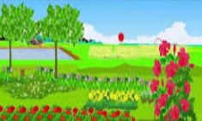
সামগ্রিক পাঠঃ (পাঠ ৪৪)
সময়ঃ ০৩মিনিট
পাঠ ৪৬
রুবির বাগান
রুবির একটি বাগান আছে। সেখানে নানা রকম ফুলের গাছ। একদিকে লাল গোলাপের সারি। আরেক দিকে হলুদ গাঁদার গাছ। তার পাশে আছে জবা ফুলের ঝোপ। জবার রঙ লাল।
ক্লিক করুন
ক্লিক করুন

Slide 15
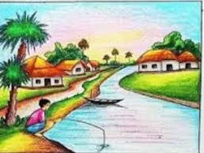
সময়ঃ ০১ মিনিট
পাঠ্যাংশঃ “রুবির একটি বাগান... জবার রং লাল”
ক্লিক করুন
বাড়ির কাজঃ
বাড়ির কাজঃ

Slide 16
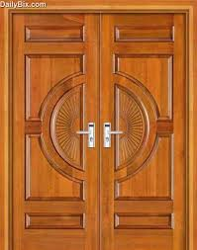
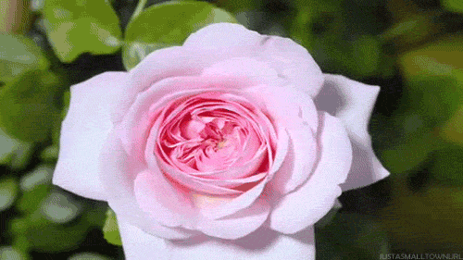
সময়ঃ ০১ মিনিট
ধন্যবাদ
ক্লিক করুন

Slide 17
ক্লিক করুন
তথ্যপুঞ্জিঃ
www.google.com
www.youtube.com
Google chrome`s images
আমার বাংলা বই (প্রথম শ্রেণি)
জাতীয় শিক্ষাক্রম ও পাঠ্যপুস্তক বোর্ড, বাংলাদেশ
ক্লিক করুন

